Slide 1
期末專題 高師餐飲管理系統
組員：410977045 李銓 411077018 唐知謙 411077008 楊昀恩

Slide 2
報告主題
01
專案規劃
02
系統模型
03
需求說明
04
管理與測試

Slide 3
專案規劃
風險管理
任務、期間與相依圖
活動長條圖
人員任務分配表

Slide 4
風險識別
個人實作經驗不足無法完成進度
使用者介面與資料庫連接發生問題
使用者介面之間資訊不流通
需求變更導致部分設計需要重做
組員之間溝通不協調

Slide 5
風險分析
風險 | 嚴重程度 | 機率
個人實作經驗不足無法完成進度 | 嚴重 | 中度
使用者介面與資料庫連接發生問題 | 嚴重 | 高
使用者介面之間資訊不流通 | 災難 | 中度
需求變更導致部分設計需要重做 | 可容忍 | 中度
組員之間溝通不協調 | 微小 | 低

Slide 6
風險分析
風險 | 策略
個人實作經驗不足無法完成進度 | 頻繁保持聯繫，適當調整個人進度的分配，互相幫忙。
使用者介面與資料庫連接發生問題 | 第一: 網路部份如果發生網絡不穩定的情況時，先將資料暫存在某一位置，確認好網路連結正常時，在將暫存的資料存入資料庫。 第二: 如果是使用者介面與資料庫的所需傳遞資料有誤時，顯示錯誤在使用者介面，並讓使用者再次確認要傳遞的資料是否為自己想要傳遞的資料。
使用者介面之間資訊不流通 | 事先定義出各個介面的關係以及資料之間的流通，以避免遺失資訊或資訊傳遞錯誤。
需求變更導致部分設計需要重做 | 如有需要變更的需求、項目須與隊友即時討論，導致不必要的修改。
組員之間溝通不協調 | 定期更新自己的工作進度，有問題及時提出。

Slide 7
任務、期間與相依圖
任務內容 | 任務類型 | 任務 | 開始日期 | 結束日期 | 工作量 (人天) | 期間 (天數) | 相依性
專案排程 | 排程 | T1 | 11/30 | 11/30 | 3 | 1
使用案例圖繪製 | 圖例 | T2 | 12/2 | 12/3 | 2 | 1
建立各按鍵、輸入框 | 網頁介面設計 | T3.1 | 12/3 | 12/5 | 2 | 2 | T2
各介面樣式及排版 |  | T3.2
類別圖、序列圖繪製 | 圖例 | T4 | 12/3 | 12/6 | 6 | 3
登入介面 | 前端程式撰寫 | T5.1 | 12/5 | 12/6 | 2 | 1 | T2
建立各項職位的框架 |  | T5.2 | 12/6 | 12/8 | 6 | 2 | T2
資料庫建立與連接 | 資料庫設置 | T6 | 12/9 | 12/12 | 3 | 3 | T5.2

Slide 8
任務、期間與相依圖
任務內容 | 任務類型 | 任務 | 開始日期 | 結束日期 | 工作量 (人天) | 期間 (天數) | 相依性
建立領檯人員資料庫的資訊 | 後端架設 | T7.1 | 12/12 | 12/13 | 1 | 1 | T6
建立服務生資料庫的資訊 |  | T7.2 | 12/13 | 12/14 | 1 | 1 | T7.1
建立廚師資料庫的資訊 |  | T7.3 | 12/14 | 12/15 | 1 | 1 | T7.2
建立雜工資料庫的資訊 |  | T7.4 | 12/15 | 12/16 | 1 | 1 | T7.3
建立經理資料庫的資訊 |  | T7.5 | 12/16 | 12/17 | 1 | 1 | T7.4
登入驗證、員工資料更新與後端連接 | 前端後端連接 | T8.1 | 12/17 | 12/19 | 6 | 2 | T7.5
各項職位功能的前後端連接 |  | T8.2 | 12/19 | 12/24 | 15 | 5 | T8.1
生成各項職位帳號與軟體測試 | 測試 | T9 | 12/24 | 12/26 | 6 | 2 | T8.2
最後修改 | 修改 | T10 | 12/26 | 12/28 | 6 | 2 | T1~T9
簡報編寫 | 簡報 | T11 | 12/28 | 12/29 | 3 | 1 | T1~T10

Slide 9
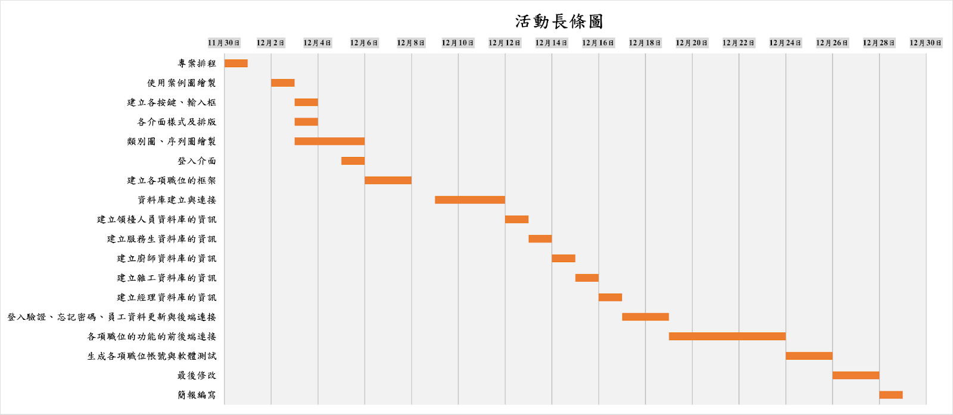
活動長條圖

Slide 10
人員任務分配表
 | 11/30 | 12/2- 12/3 | 12/3- 12/5 | 12/3- 12/6 | 12/5- 12/8 | 12/9- 12/12 | 12/12- 12/17 |  |  |  |  | 12/17- 12/24 | 12/24- 12/26 | 12/26- 12/28 | 12/28- 12/29
李銓 | T1 |  | T3 |  | T5 |  | T7.1 |  |  | T7.4 |  | T8 | T9 | T10 | T11
唐知謙 | T1 | T2 |  | T4 | T5 |  |  | T7.2 |  |  | T7.5 | T8 | T9 | T10 | T11
楊昀恩 | T1 | T2 |  | T4 | T5 | T6 |  |  | T7.3 |  |  | T8 | T9 | T10 | T11

Slide 11
系統模型
使用案例圖
類別圖
序列圖

Slide 12
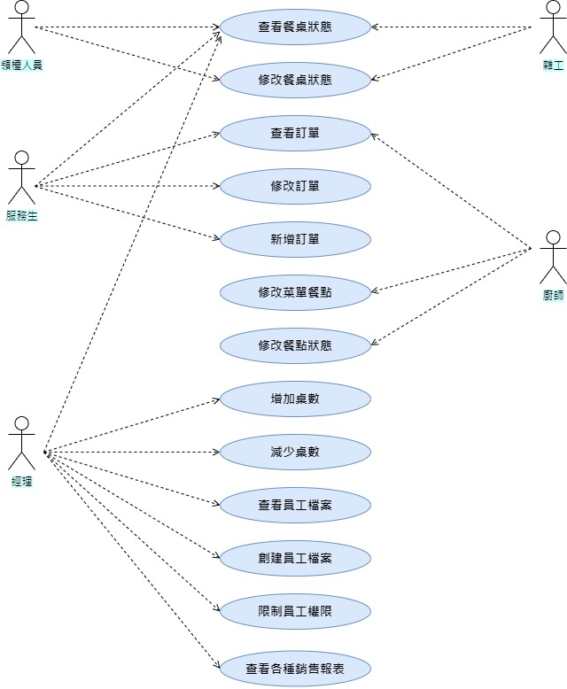
使用案例圖

Slide 13
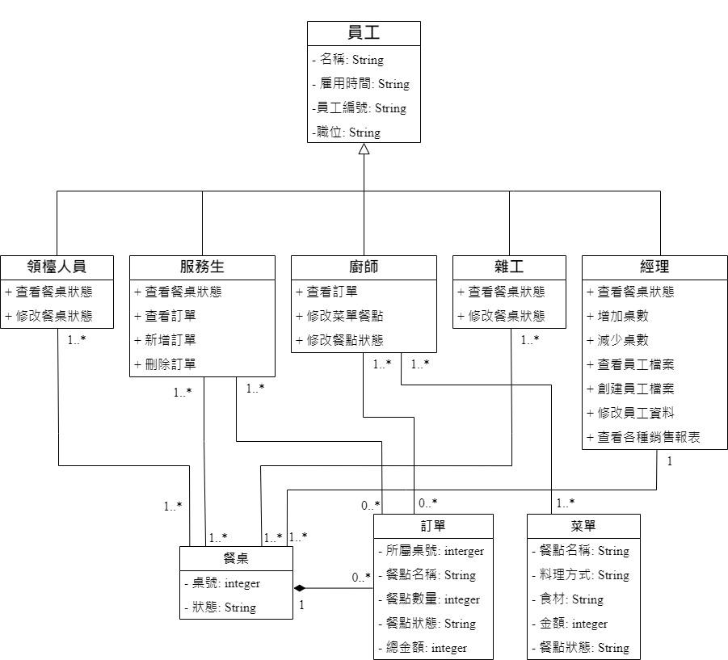
類別圖

Slide 14
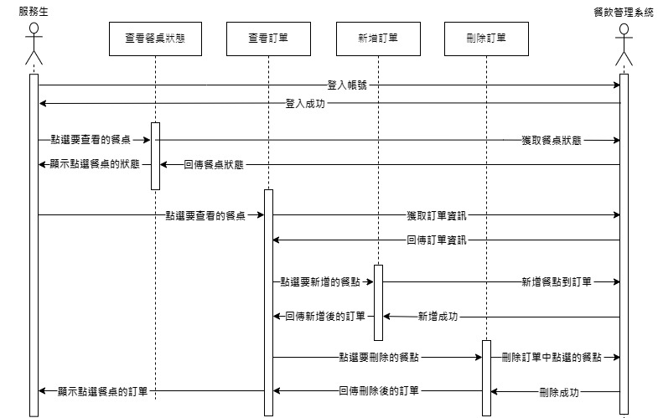
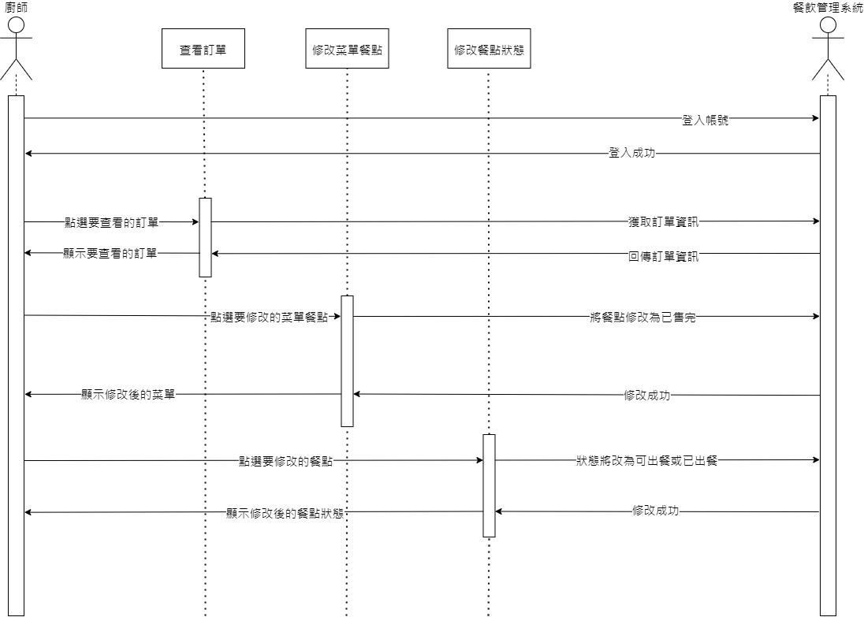
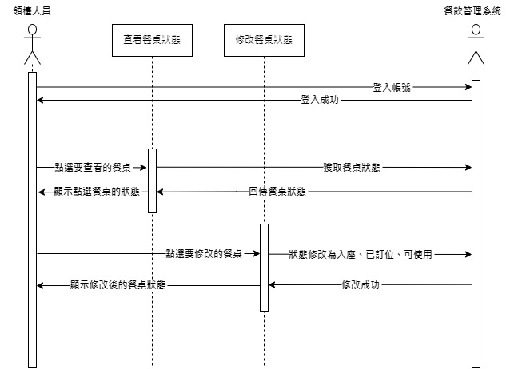
序列圖

Slide 15
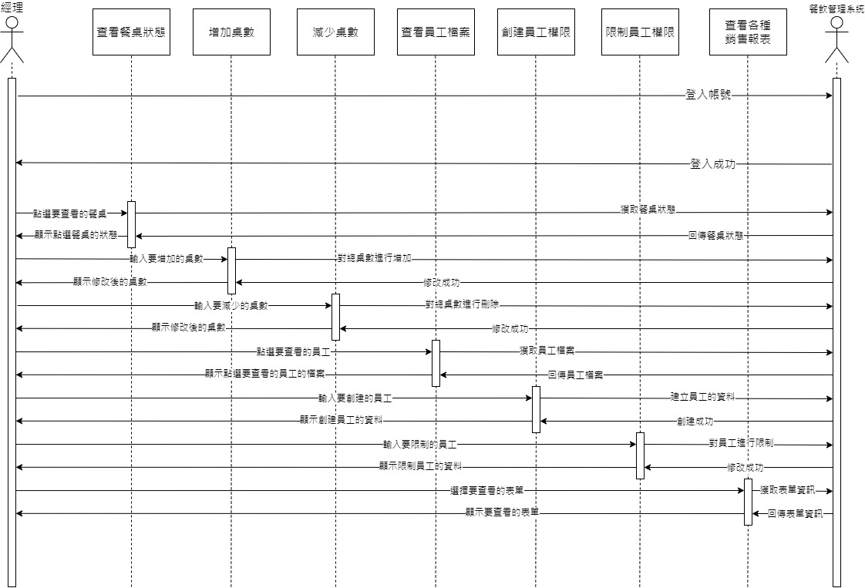
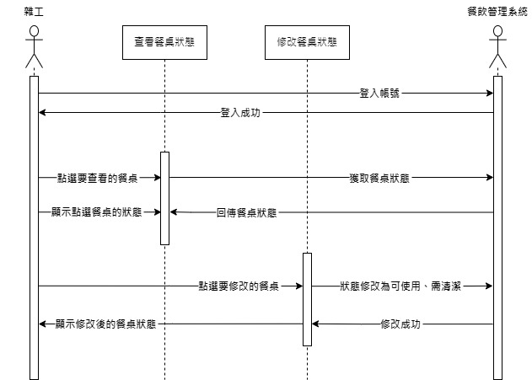
序列圖

Slide 16
需求說明
服務生
領檯人員、雜工
廚師
經理

Slide 17
使用者案例說明
服務生：可以查看、新增與刪除訂單，以及查看餐桌狀態
領檯人員：可以查看餐桌狀態、修改餐桌狀態
雜工：可以查看餐桌狀態、修改餐桌狀態
廚師：可查看訂單、修改訂單狀態，以及查看與修改菜單、修改菜單餐點狀態
經理：可以查看餐桌狀態、修改餐桌數量，也可查看與修改員工檔案，
以及查看各種銷售的報表

Slide 18
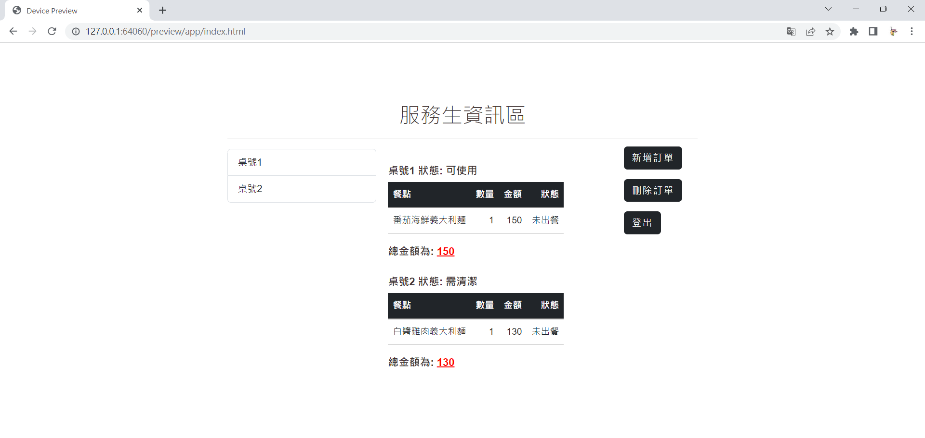
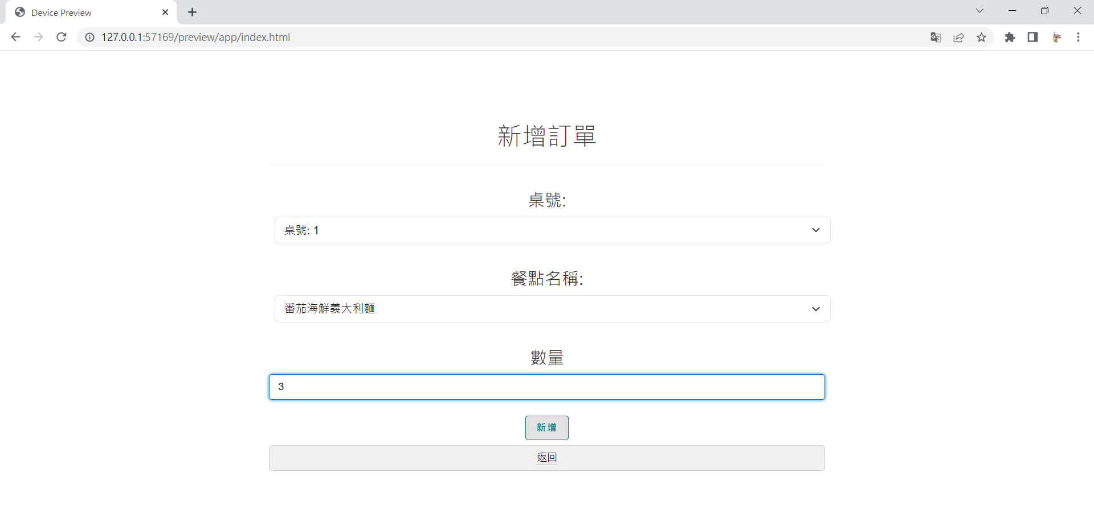
服務生功能案例說明→新增訂單
適用對象：服務生
傳入資料：選擇桌號及餐點名稱，輸入數量
服務生可對各桌新增訂單，新增成功後訂單及總金額會在畫面上及資料庫即時更新

Slide 19
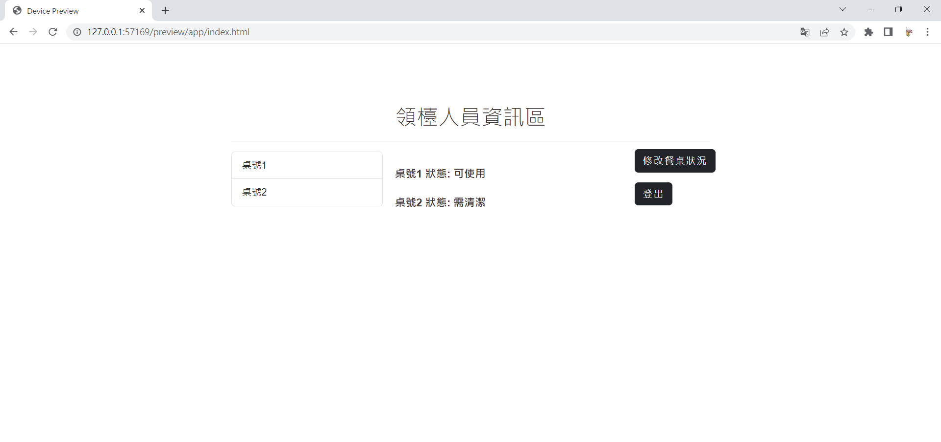
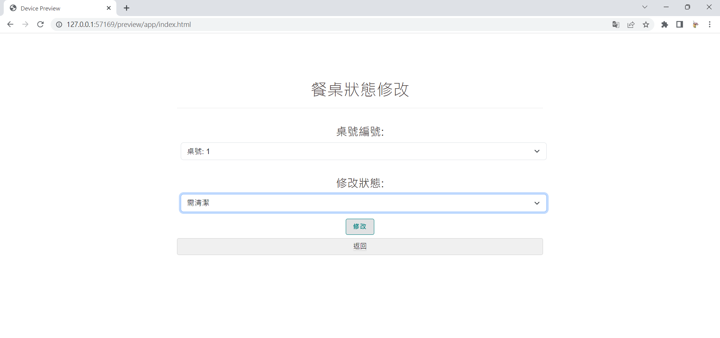
領檯人員、雜工功能案例說明→修改餐桌狀態
適用對象：領檯人員、雜工
傳入資料：
領檯人員及雜工都可對餐桌的狀態進行修改(分為可使用、需清潔、入座、已訂位)，
修改成功後餐桌的狀態會在畫面上及資料庫即時更新

Slide 20
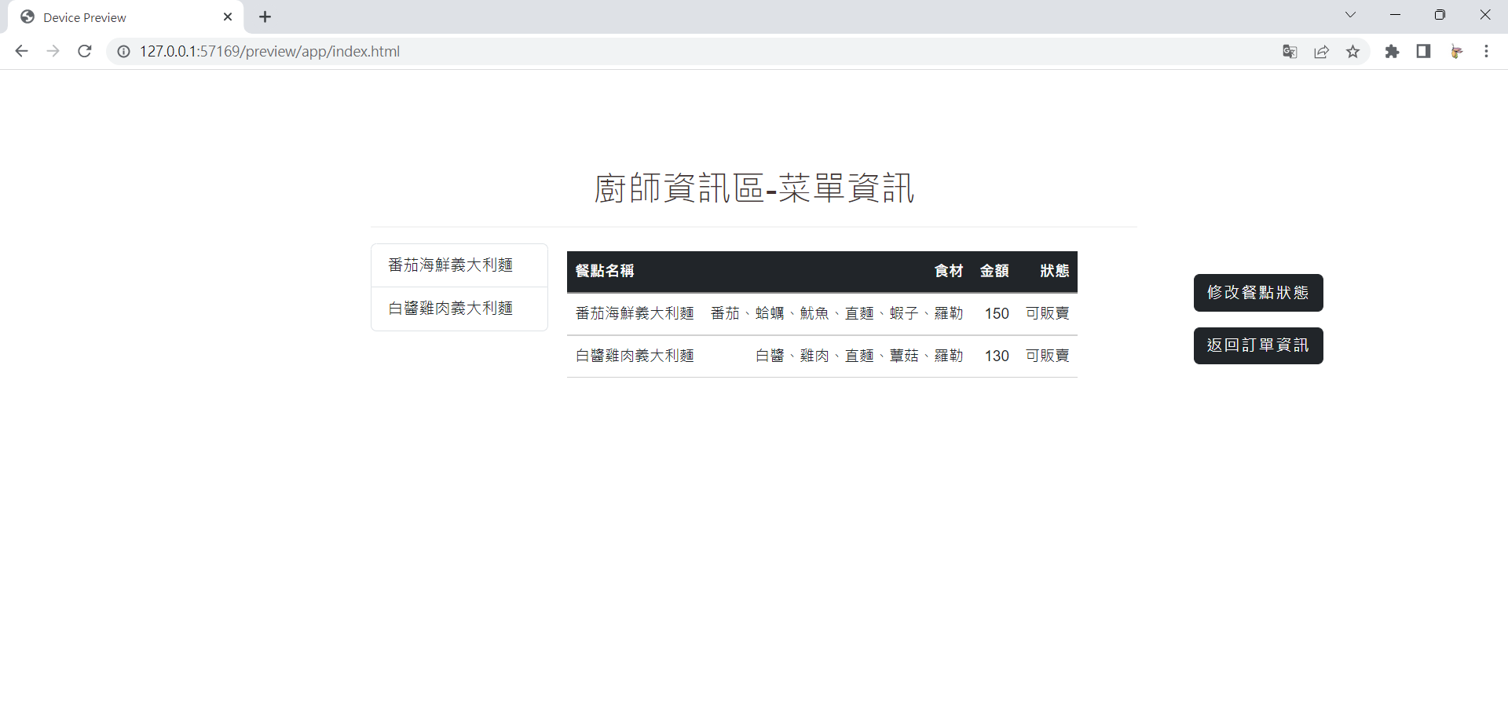
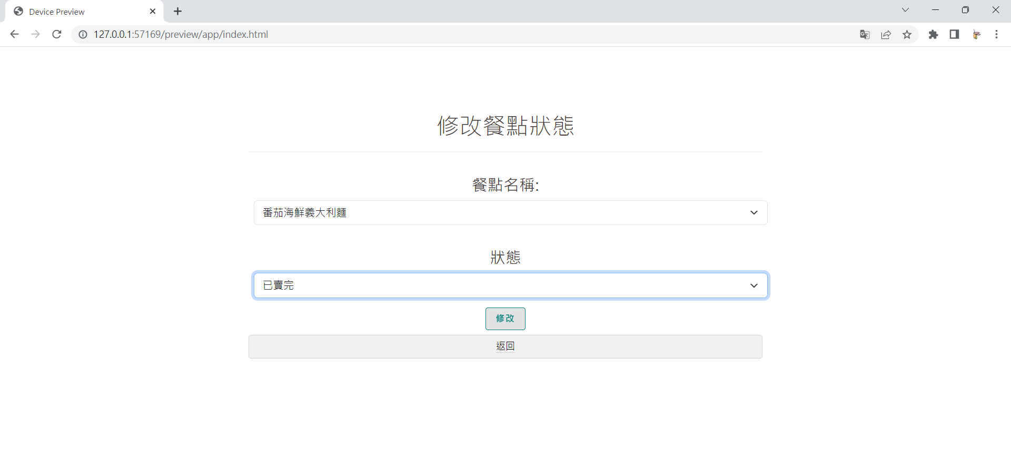
廚師功能案例說明→修改菜單的餐點狀態
適用對象：廚師
傳入資料：選擇餐點名稱及狀態
廚師可對菜單中的餐點做狀態的修改(分為可販賣及已賣完)，修改成功後菜單資訊會在畫面上及資料庫即時更新

Slide 21
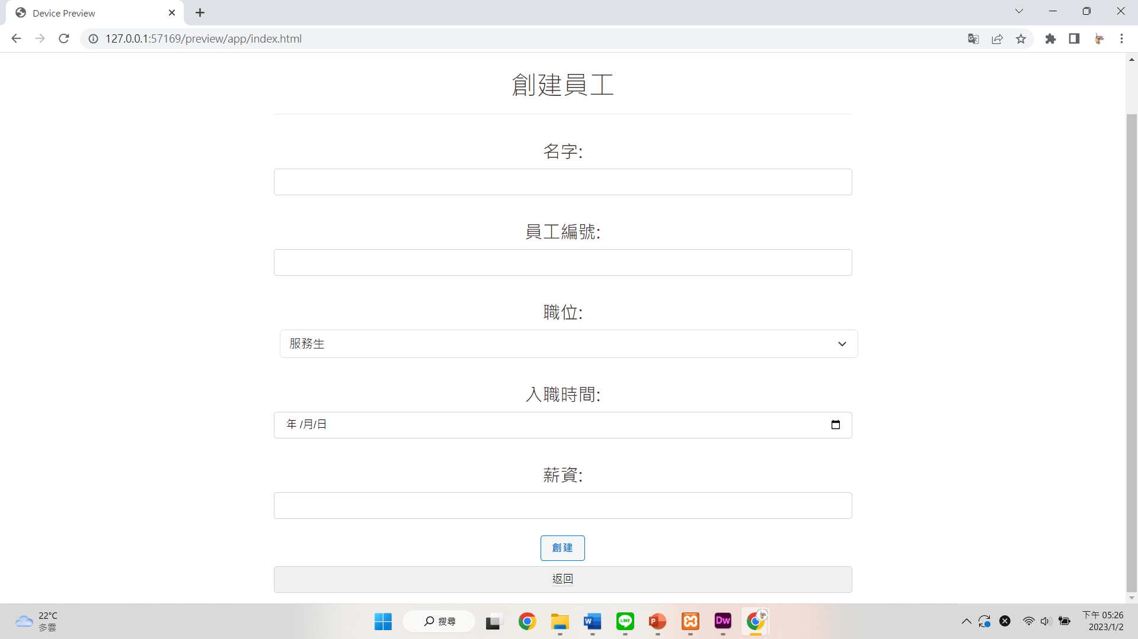
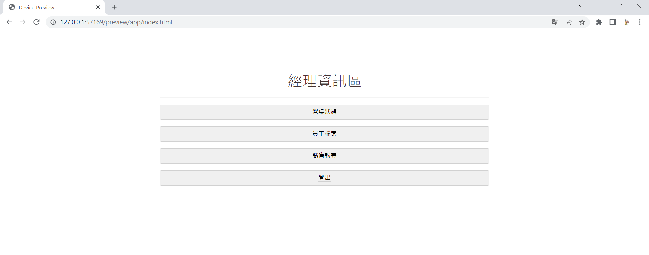
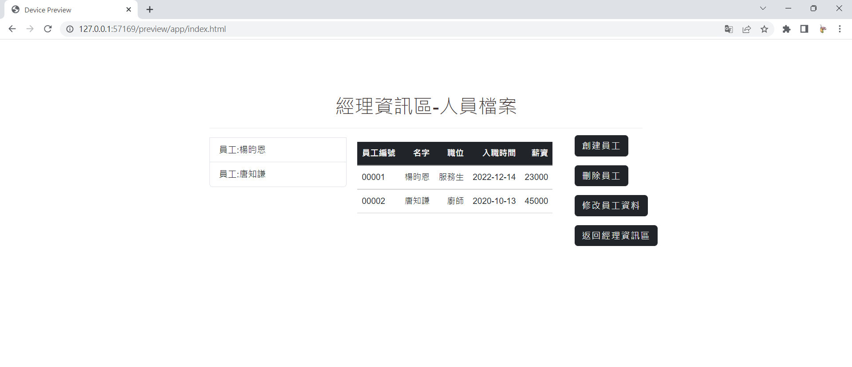
經理功能案例說明→創建員工檔案
適用對象：經理
傳入資料：輸入員工的名字及編號，選擇職位及入職時間，最後設定薪資
經理可對新入職的員工創建員工檔案，新增成功後人員檔案資訊會在畫面上及資料庫即時更新

Slide 22
管理與測試
組態管理
測試案例
程式碼

Slide 23
組態管理
會議記錄
版本管理
更新各個功能時，便於GitHub上同步更新，使用GitHub的commit幫忙記錄
記錄工作分配、問題追蹤、各自工作進度的討論

Slide 24
品質管理
程式檢查
風險管理
各個職位的程式碼皆由非製作者的組員們做double check
識別出可能有的風險並找出解決方法

Slide 25
測試案例
影片呈現：https://youtu.be/ZXdvDXvn0TE
程式碼：https://github.com/SteezyLee/Final_Exeam

